Slide 1
.NET中的規則運算式
Regular Expressions in .NET

Slide 2
Outline
介紹規則運算式
字元意義(錨點、特殊字元、字元類別、分組建構、數量詞、替代建構)
字元整理表格(錨點、特殊字元、字元類別、分組建構、數量詞、替代建構)
練習題

Slide 3
什麼是規則運算式？

Slide 4
什麼是規則運算式？
定義：讓字串透過一段句法規則搜尋或替換符合的字串。
別名：正規表示式、正則表達式、正規表示法、正規運算式、常規表示法
使用時機：字串、表格及數據的驗證/解析HTML、LogFiles/資料查詢等
許多程式設計語言都可以利用正規運算式進行字串操作
ex).NET,JAVA,PHP等等

Slide 5
規則運算式學習網站

Slide 6
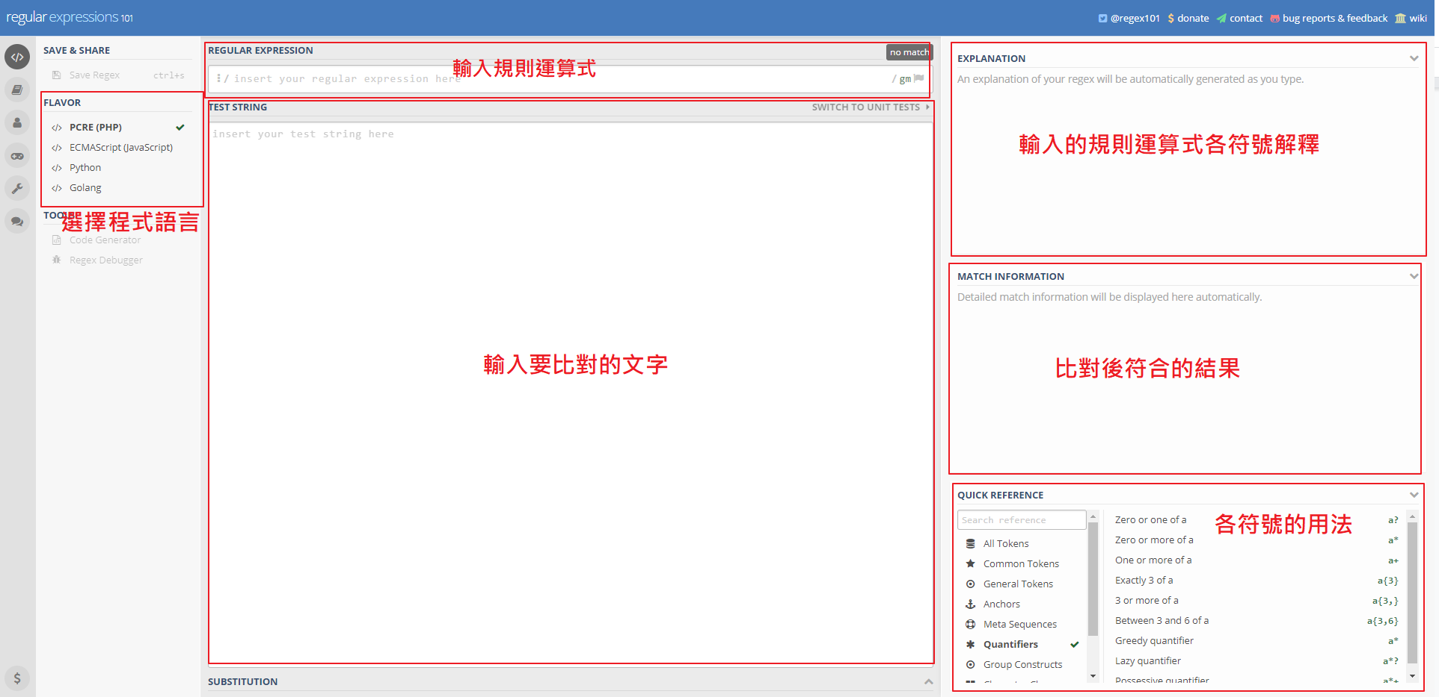
規則運算式學習網站
https://regex101.com/

Slide 7
字元意義-錨點
零寬度判斷提示：本身並不會對應任何文字，只用來界定位置

Slide 8
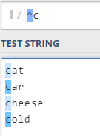
^(脫字元,caret)
定義：對一行或一個字串的開頭，或字串的\n之前做比對
範例：
輸入：cat car cheese cold
模式：^c
結果：c c c c

Slide 9
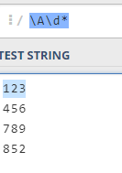
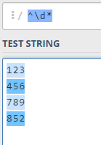
\A
定義：對一個字串的開頭做比對(即使在多行模式下也只搜尋整個字串的開頭)
範例：
輸入：123\r\n456\r\n789\r\n852
模式：\A\d*
結果：123
\A結果
VS
^結果

Slide 10
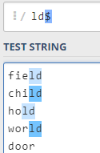
$(錢字元)
定義：對一行或一個字串的結尾做比對
範例：
輸入：field child hold world door
模式：ld$
結果：ld/ld/ld/ld

Slide 11
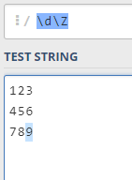
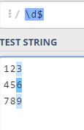
\Z(大寫Z)
定義：對一個字串的結尾，或字串結尾的\n之前做比對
範例：
輸入：123 456 789
模式：\d\Z
結果：9
\Z結果
VS
$結果

Slide 12

\z(小寫z)
定義：對一個字串的結尾做比對(不會排除換行符號)
範例：
輸入：123\n456\n789\n852\n
模式：\d+\z
結果：No Match
\z vs.\Z

Slide 13
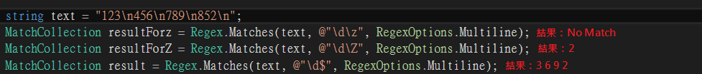
$ vs \Z VS \z

Slide 14
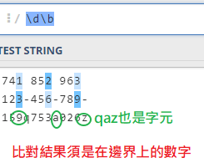
\b
定義：比對的字串一定要是在邊界
範例：
輸入：123-456-789-
模式：\d\b
結果：3 6 9

Slide 15
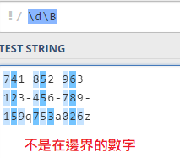
\B
定義：\b的效果反轉，比對的字串不能在邊界
範例：
輸入：123-456-789-
模式：\d\B
結果：1 2 4 5 7 8

Slide 16
字元意義-錨點(原子零寬度判斷提示)
本身並不會對應任何文字，只用來界定位置
字元 | 解釋
^(脫字元) | 對一行或一個字串的開頭做比對
$(錢字元) | 對一行或一個字串的結尾，或字串結尾的\n之前做比對
\A | 對一個字串的開頭做比對(即使在多行模式下也只搜尋整個字串的開頭)
\Z | 對一個字串的結尾，或字串結尾的\n之前做比對
\z | 對一個字串的結尾做比對
\b | 比對的字串一定要是在邊界
\B | 比對的字串不能在邊界(\b的相反)

Slide 17
字元意義-特殊字元
接在後面的字元是特殊字元，或應該按原義解釋。

Slide 18
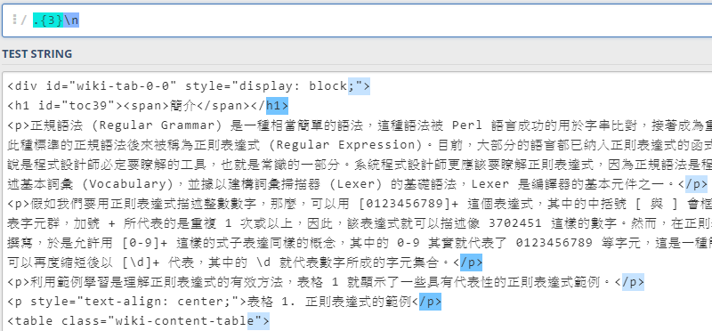
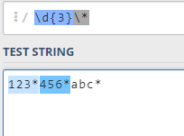
字元意義-特殊字元
\(反斜線)：表示\後的字元是特殊字元，或應該按原義解釋。
字元 | 描述
\r | 歸位符號
\n | 換行符號
\t | 空格符號
\f | 換頁符號
\a | 警示符號
\v | 垂直定位符號
\e | 逸出字元
\. \( \+ \*等 | 原義解釋

Slide 19
字元意義-字元類別
比對一組字元中的任何一個字元

Slide 20
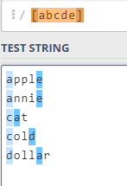
[](中括號)
定義：比對字元組，可被檢查的list
範例：
輸入：apple annie cat cold dollar
模式：[abcde]
結果：a e a e c a c d d a
包含a、b、c、d或e的字元都會出現在結果中

Slide 21
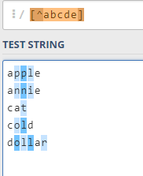
[^]
定義：[]的效果反轉，比對不在這個位元組內的任何字元
範例：
輸入：apple annie cat cold dollar
模式：[^abcde]
結果：p p l n n i t o l o l l r
不包含a、b、c、d或e的字元都會出現在結果中

Slide 22
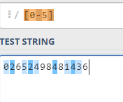
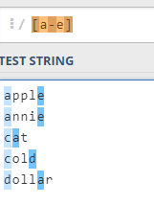
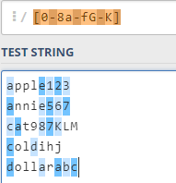
[字元1-字元2]
定義：從字元1到字元2範圍之間的任何字元
範例：
輸入：apple annie cat cold dollar
模式：[a-e]
結果：a e a e c a c d d a
包含0到5的字元都會出現在結果中
包含a到e的字元都會出現在結果中

Slide 23
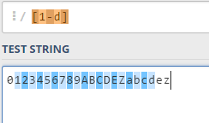
[字元1-字元2]
Q：如果輸入[1-d]會？
A：
解釋：
Notes:
http://web.tnu.edu.tw/me/study/moodle/tutor/vb6/tutor/r03/index.htm
http://kevin.hwai.edu.tw/~kevin/material/JAVA/Sample2016/ASCII.htm

Slide 24
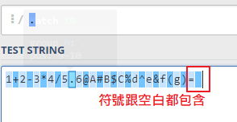
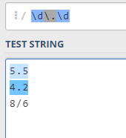
.(點符號)
定義：萬用字元，比對除 \n 以外的任何單一字元
範例：
輸入：1+2-3*4/5.6@A#B$C=
模式：.
結果：1 + 2 - 3 * 4 / 5 . 6 @ A # B $ C =

Slide 25
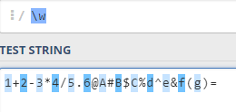
\w
定義：比對任何"文字"字元，[a-zA-Z0-9_]
範例：
輸入：1+2-3*4/5.6@A#B$C%d(g)=
模式：\w
結果：1 2 3 4 5 6 A B C d e f g

Slide 26
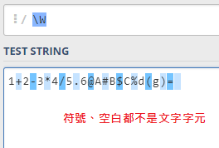
\W
定義：\w的效果反轉
範例：
輸入：1+2-3*4/5.6@A#B$C%d(g)=
模式：\W
結果：+ - * / . @ # $ % ( ) =

Slide 27
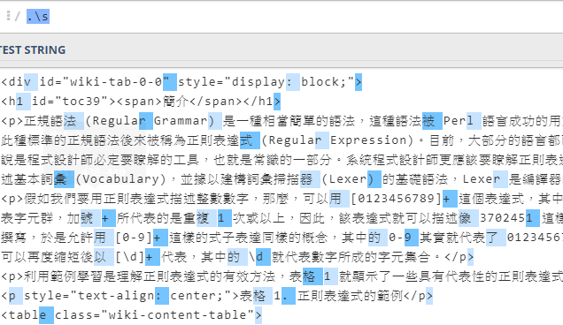
\s
定義：任何空白字元(\t、\n、\r、\f等等)
範例：

Slide 28
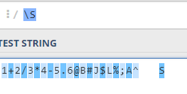
\S
定義：任何非空白字元(除了\t、\n、\r、\f等之外)
範例：
輸入：1+2-3*4/5.6@A#B$#J$L%;A^ S
模式：\S
結果：1 + 2 - 3 * 4 / 5 . 6 @ A # B $ # J $ L % ; A ^ S

Slide 29
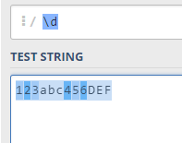
\d
定義：比對數字，只比對 0 - 9 的數字。
範例：
輸入：123abc456DEF
模式：\d
結果：1 2 3 4 5 6

Slide 30
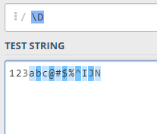
\D
定義：\d的效果反轉，比對任何不是數字的字元
範例：
輸入：123abc@#$%^IJN
模式：\D
結果：a b c @ # $ % ^ I J N

Slide 31
字元意義-字元類別
字元 | 描述
[] | 比對多個字元組，可被檢查的list
[^] | []的效果反轉，比對不在這個位元組內的任何字元
[字元1-字元2] | 從字元1到字元2範圍之間的任何字元
. | 萬用字元，比對除 \n 以外的任何單一字元
\w | 比對任何"文字"字元
\W | \w的效果反轉
\s | 任何空白字元(\t、\n、\r、\f等等)
\S | 任何非空白字元(除了\t、\n、\r、\f等之外)
\d | 比對數字，只比對 0 - 9 的數字。
\D | \d的效果反轉，比對任何不是數字的字元

Slide 32
字元意義-分組建構
群組(Group)，規則運算式的子運算式

Slide 33
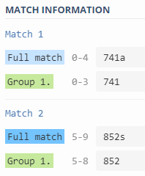
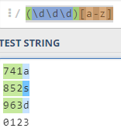
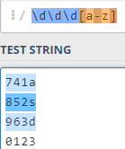
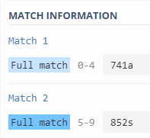
(子運算式)(小括號)
定義：比對符合的子運算式，並將它抓取進自動命名的群組
(命名順序由1開始至23456··)
後面用\序號表示下一個字元要跟第幾個群組的內容做比對
範例：
輸入：741a 852s 963d 0123
模式：(\d\d\d)[a-z]
結果：741a 852s 963d

Slide 34
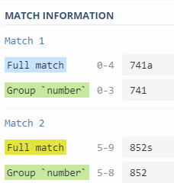
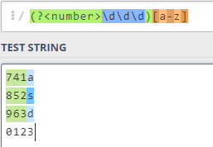
(?<自訂名稱>子運算式)
定義：比對符合的子運算式，並將它擷取到具名群組中
後面用\k<名稱>表示接下來的字元是否與其相同
範例：
輸入：741a 852s 963d 0123
模式：(?<number>\d\d\d)[a-z]
結果：741a 852s 963d

Slide 35
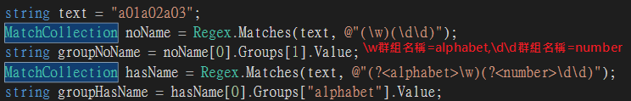

(?<自訂名稱>子運算式)

Slide 36
字元意義-分組結構
字元 | 描述
(子運算式) | 比對符合的子運算式，並將它抓取進自動命名的群組(命名順序由1開始至23456··)
(?<自訂名稱>子運算式) | 比對符合的子運算式，並將它擷取到具名群組中

Slide 37
字元意義-替代建構
啟用二選一或條件式比對

Slide 38
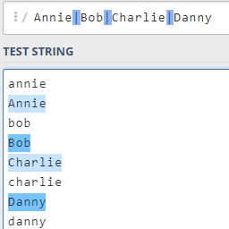
|(分隔號)
定義："或"的意思，用分隔號隔開的任何一個項目做比對。
(如果要匹配的不是多個字元，而是多個詞)
範例：
輸入：Annie annie Bob bob
模式：Annie|Bob
結果：Annie Bob

Slide 39
(?(子運算式 )yes | no )
定義：如果項目跟子運算式相符就比對yes，如果不相符比對no
範例：
輸入：A01 567 AAA ddd5
模式：(?(A)A\d{2}|\d{3})
結果：A01 567
如果字串第一個字有符合"A"的話就比對A後面接著兩個數字，否則對字串是3個數字

Slide 40
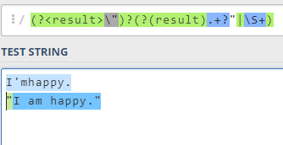
(?( 名稱) yes | no )
定義：如果具名群組有符合的項目，就比對YES，否則比對NO
範例：
輸入：I'mhappy. "I am happy."
模式：(?<result>\")?(?(result).+?"|\S+)
結果：I'mhappy. "I am happy."
(?<result>\")?： result群組要比對的項目是"符號
?(result).+?"：有符合的項目，result之後的任何字元
\S+：無符合的項目，任何非空白符號的字元出現一次以上

Slide 41
字元意義-替代建構
字元 | 描述
|(分隔號) | "或"的意思，用分隔號隔開的任何一個項目做比對。
(?(子運算式 )yes | no ) | 如果項目跟子運算式相符就比對yes，如果不相符比對no
(?( 名稱) yes | no ) | 如果具名群組有符合的項目，就比對YES，否則比對NO

Slide 42
字元意義-數量詞
描述次數的特殊字元 (量詞)

Slide 43
貪多量詞vs貪少量詞
greedy quantifiers(貪心量詞)：越多越好，比對字元時以"多"為原則
lazy quantifiers(惰性量詞)：越少越好，比對字元時以"少"為原則

Slide 44
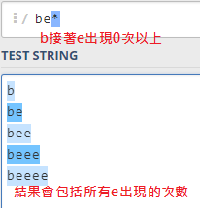
*(星號)
定義：跟前面一個項目比出現0次或更多次
範例：
輸入：b be bee beee beeee
模式：be*
結果：b be bee beee beeee

Slide 45
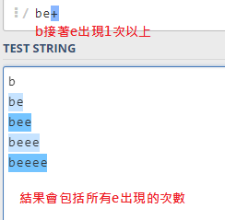
+(加號)
定義：跟前一個項目比對出現一次或更多次
範例：
輸入：b be bee beee beeee
模式：be+
結果： be bee beee beeee

Slide 46
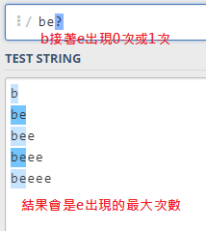
?(問號)
定義：前一個字元至少出現0次或1次
範例：
輸入：b be bee beee beeee
模式：be?
結果：b be be be be

Slide 47
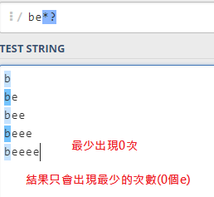
*?
定義：跟前面一個項目比出現0次或多次，但次數”盡可能少”
範例：
輸入：b be bee beee beeee
模式：be*?
結果：b b b b b

Slide 48
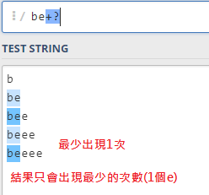
+?
定義：跟前一個項目比對出現一次或更多次，但次數”盡可能少”
範例：
輸入：b be bee beee beeee
模式：be+?
結果：be be be be be

Slide 49
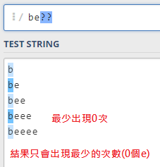
??
定義：前一個字元至少出現0次或1次，但次數”盡可能少”
範例：
輸入：b be bee beee beeee
模式：be??
結果：b b b b b

Slide 50
.* vs .+ vs .?
.*：前面一個項目為任意字元，字元至少出現0次(沒有任何字元)或無限多次
.+：前面一個項目為任意字元，字元至少出現1次或無限多次
.?：前面一個項目為任意字元，字元至少出現0次或1次

Slide 51
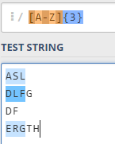
{n}
定義：比對前一個項目n次
範例：
輸入：ASL DLFG DF ERGTH
模式：[A-Z]{3}
結果：ASL DLF ERG

Slide 52
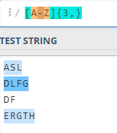
{n,}
定義：比對前一個項目至少n次
範例：
輸入：ASL DLFG DF ERGTH
模式：[A-Z]{3,}
結果：ASL DLFG ERGTH

Slide 53
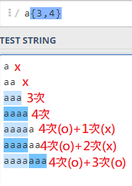
{n,m}
定義：表示比對前一個項目最少出現n次，最多出現m次
範例：
輸入：aa aaa aaaa aaaaa
模式：a{3,4}
結果：aaa aaaa aaaa

Slide 54
字元意義-數量詞
貪心量詞 |  | 惰性量詞
字元 | 描述 | 字元 | 描述
* | 跟前面一個項目比出現0次或更多次 | *? | 跟前面一個項目比出現0次或多次，但次數”盡可能少”
+ | 跟前一個項目比對出現一次或更多次 | +? | 跟前一個項目比對出現一次或更多次，但次數”盡可能少”
? | 前一個字元至少出現0次或1次 | ?? | 前一個字元至少出現0次或1次，但次數”盡可能少”
{n} | 比對前一個項目n次 | {n}? | 比對前一個項目n次，但次數”盡可能少”
{n,} | 比對前一個項目至少n次 | {n,}? | 比對前一個項目至少n次，但次數”盡可能少”
{n,m} | 表示比對前一個項目最少出現n次，最多出現m次 | {n,m}? | 表示比對前一個項目最少出現n次，最多出現m次，但次數”盡可能少”

Slide 55
練習題

Slide 56
Q1：比對出正確的身分證字號
例-A123456789,H223456789
Q2:輸入密碼必須是8個字元以上，不得為+-*/.!@#$%^&*()等特殊字元
Q3:cmoney員工的email帳號，要取英文的姓名
全職-英文名_英文姓@cmoney.com.tw ex)pendy_chan@cmoney.com.tw 取 pendy_chan
實習-英文名_英文姓@cmoney.asia ex)pendy_chan@cmoney.asia 取 pendy_chan

Slide 57
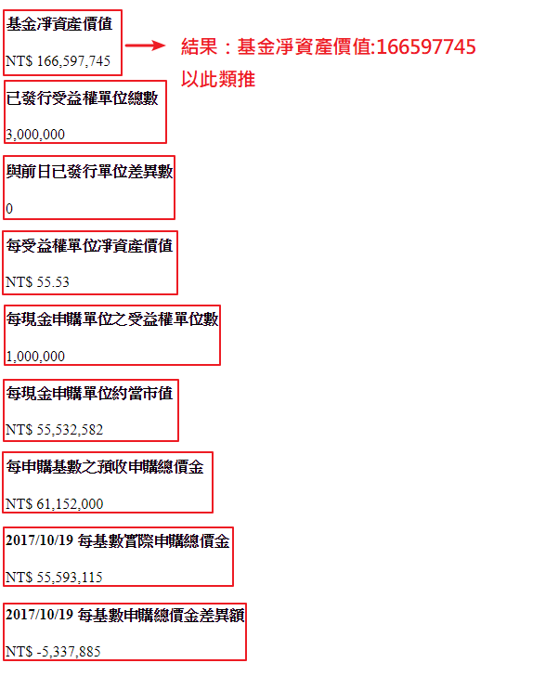
Q4:Q4.htm

Slide 58
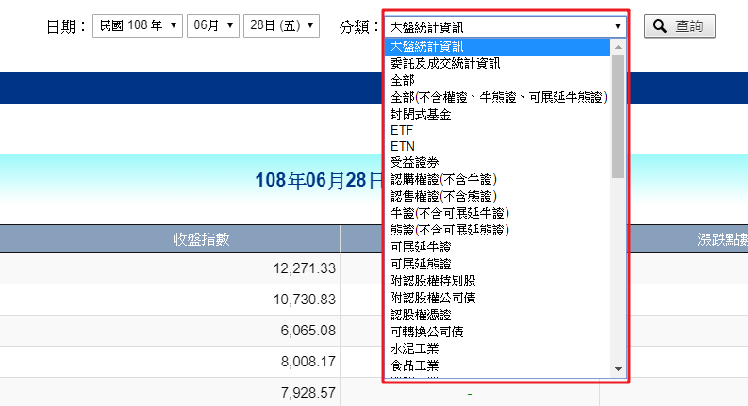
Q5:Q5.htm
用正規表示式解成DataTable，要有欄位名稱
Q6: https://www.twse.com.tw/zh/page/trading/exchange/MI_INDEX.html
取得所有分類

